Slide 1


Slide 2


Slide 3



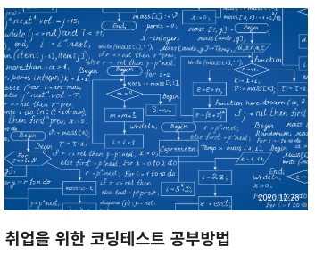




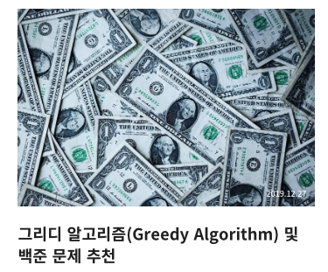


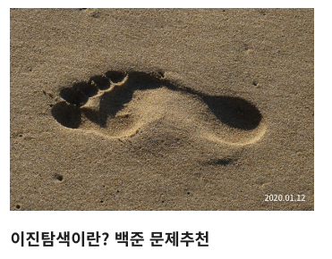



마인드 확립
기초
도약
실전
읽기 자료

Slide 4
마인드 확립
기초
도약
실전

